Slide 1
O IEOVA O LE TUPU SILISILI
Lesona 3, Ianuari 20, 2024

Slide 2
“O loo fai Ieova ma tupu, e ofu o Ia i le malosi, ua fusia ai o ia e Ia; e faatumauina foi le lalolagi, e le faagaeetia."
(Salamo 93:1)

Slide 3
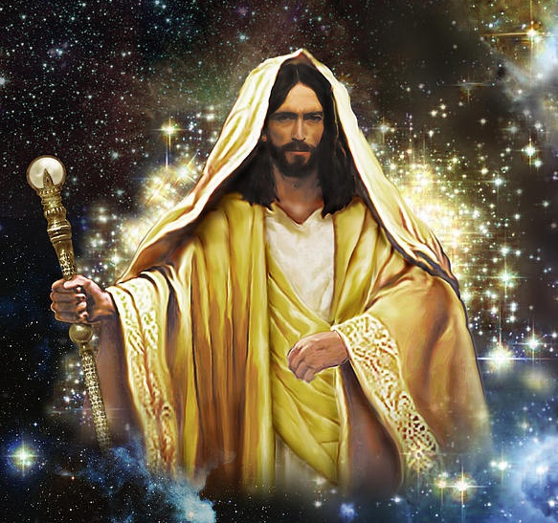
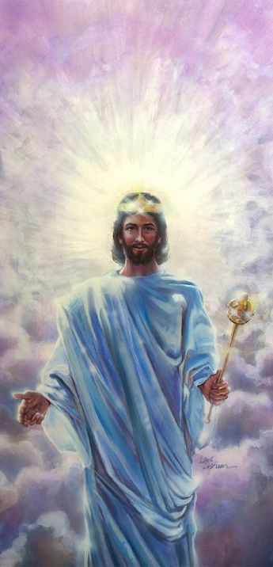
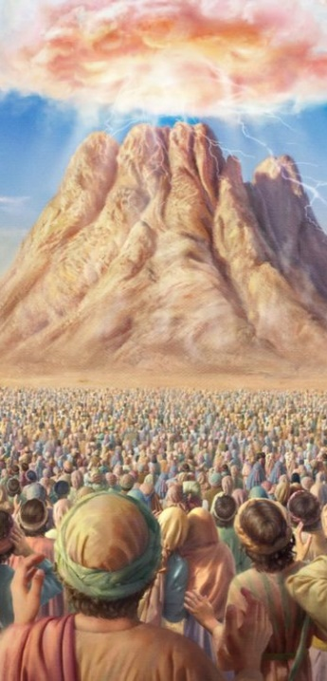
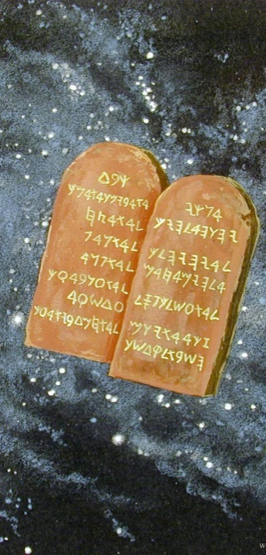
O loo folafola mai i salamo le pule silisiliese a le Atua i le Lalolagi atoa. O Ia o le Tupu i malo uma faale-lalolagi, atoa ma tagata ola uma o loo soifua i lo tatou paneta.
O le Foafoa (Salamo 8; 100)
O le Tupu (Salamo 97)
O le Faamasino (Salamo 75)
O le Tulafono (Salamo 25)
O le feagaiga (Salamo 7; 105)
E ui lava o le tele o faigamalo latou te le taliaina le pule silisili ese faale-lagi, pe o loo faaalia foi le fouvale atu i ai, ae o loo i ai pea i le lalolagi tagata faamaoni i le Atua, o e tausisi atu i le feagaiga na faia e Lē na Foafoa, le Tupu ma le Faamasino na ofoina mai i a’i tatou, ma o loo faamaoni i Ana Tulafono.

Slide 4
O LE FOAFOA
“ ” (Salamo 8:3)
Aisea ua avea ai le Atua o le Alii o le Lalolagi atoa?
Ona na i ai lava o Ia a’o le’i i ai le Lalolagi: “sa soifua pea lava oe” (Salamo 93:2)
O le a tumau pea o Ia pe a mou atu lenei Lalolagi (Salamo 102:25-27)
E silisili o Ia nai lo soo se atua o malo, o mea na faia e tagata (Salamo 115:2-4)
O le Foafoaga lava ia o loo faailoa mai ai le mamalu o le Atua (Salamo 8:1; 19:1)
E i ai Lona mana i le natura (Salamo 29:5-8)
O le Atua e ona le lalolagi, aua o Ia lava na foafoaina (Salamo 89:11)
Pe a tatou vaava’ai i lo tatou siosiomaga, e mafai ona tatou manatu e maoa’e le tagata soifua, ona ua ia faia galuega tetele ma le ofoofogia. Ae o loo folafola mai ma le mautinoa e le fai-salamo: “Ia outou iloa o Ieova o Ia lava le Atua; o Ia na faia i tatou, ua fai i tatou Mona” (Ps. 100:3). E le o’i tatou
Ua na oi tatou o tausimea o mea na faia e le Atua (Salamo 8:5-9 ). Ua na’o Ia lava ua alagatatau ai la tatou tapua’iga ma le faamaoni

Slide 5
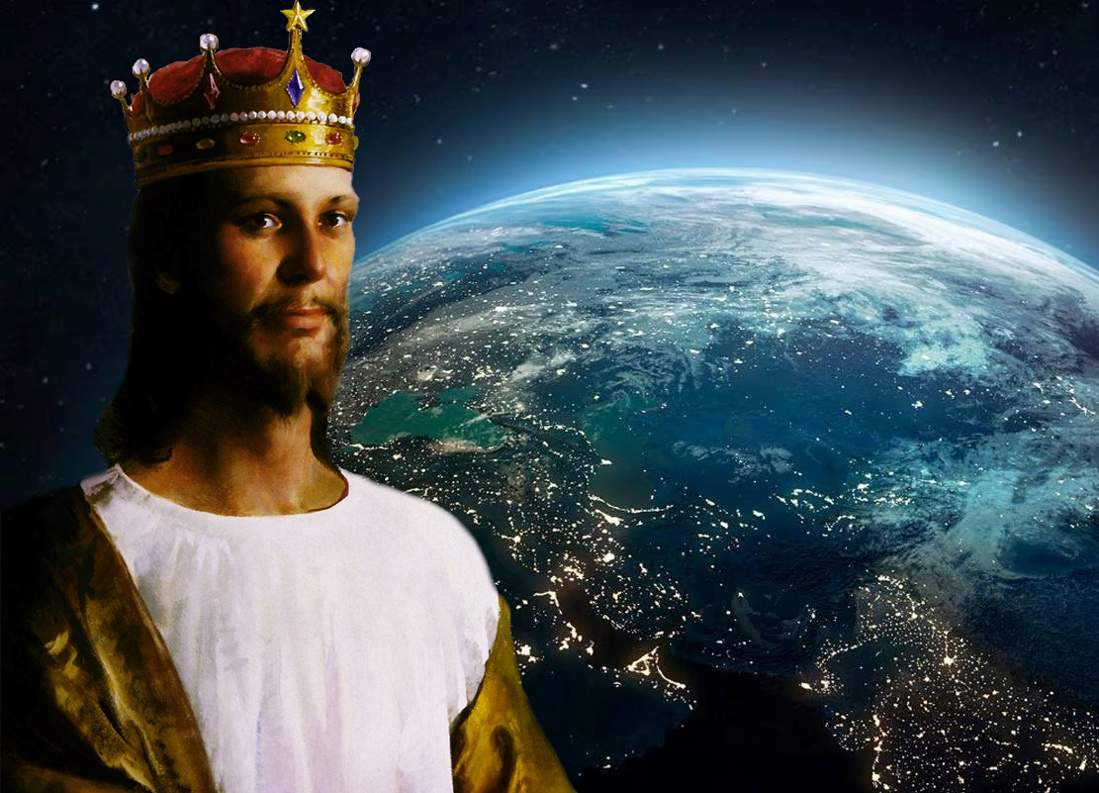
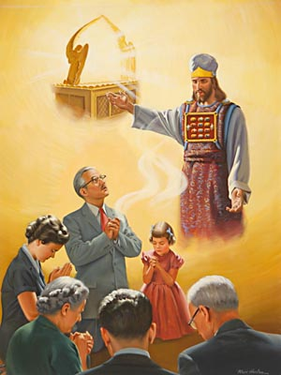
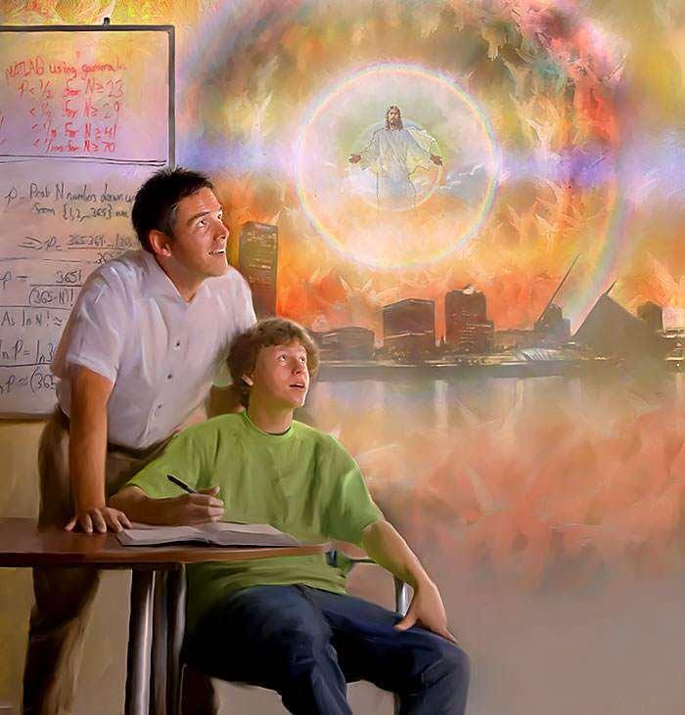
“Ua fai Ieova ma tupu; inā olioli ia le lalolagi; ia fiafia le vao nuu o tu matāfaga.” (Psalm 97:1)
O LE TUPU
Ua faaalia e Salamo le Atua o se tupu e ofu i le mamalu; matagofie ma le malosi (Salamo 93:1), e ufitia e le malamalama (Sal. 104:2) e tusa ai ma Salamo, aisea ua folafola mai ai o le Atua o le Tupu?
Aua o Ia o le Foafoa (Salamo 149:2)
Aua o Ia o le Faaola (Salamo 74:12)
Aua o Ia na faavaeina le lalolagi (Salamo 96:10)
Aua o Ia o le alofa mutimutivale (Salamo 98:3)
Aua e moni lava (Salamo 97:2)
Aua ua tuufaatasia ai le Lagi ma le Lalolagi i viiga(Sal. 148)
E ui lava ina avea o Ia ma Tupu o le Lalolagi atoa, ma pule i le alofa ma le faamasinoga tonu, ae to’aititi lava e iloa Lana pule silisili ese.
E fiafia Ona soo i Lana faamasinoga amiotonu (Salamo 97:8, 12). O le faatuatua, ua olioli ai tagata o le Atua i le faavaeina o le Malo o le Atua, e ala i le faiva o le faaolataga na saunia e Keriso, ma tulimata’i atu i le faataunuuina o le Malo i Lona afio faalua mai (Tanielu 2:44).

Slide 6
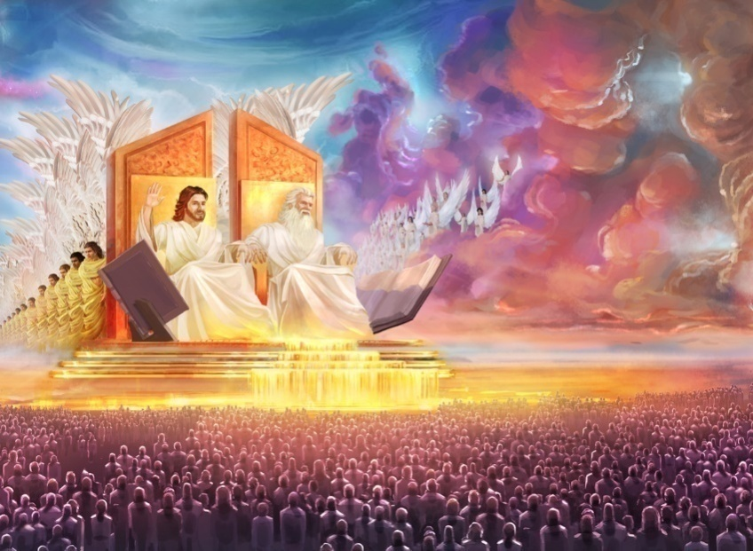
O LE FAAMASINO
“Pe a ou oo i ona po na tuu ai, ona a’u faamasino tonu lea e a’u.“” (Salamo 75:2)
I le avea ai o se Tupu silisili, o le Atua foi o le Faitulafono ma le Faamasino (Salamo 99:7; 7:11). O loo faamatala manino mai i le Salamo 75 le galuega a le Faamasino ma le faagasologa o le taualuga o lana faamasinoga:
E atofaina e le Faamasino le taimi o le a amataina ai lana faamasinoga (Salamo 75:2)
O le a faia le faamasinoga ma faataunuuina a’o lei faaumatia e le aiga tagata le Lalolagi (Salamo 75:3)
A’o lei faamasinoina mataupu ta’itasi, e muamua lava ona lapata’i ma tuu avanoa le Atua i e amioleaga ina ia salamō (Salamo 75:4-7)
I le iuga o le faamasinoga, o le a liligi ifo ai e le Atua mala o le ipu o le to’asa, ua tumu i uaina fefiloi i luga o e amioleaga (Salamo 75:8)
I lena taimi, o le a i ai se vaega faamaoni o totote i le Lalolagi o e o le a vivii atu i le Atua (Salamo 75:9)
Mulimuli ane, o le a faaumatia tagata agasala uma e lē salamo e faavavau ae o le a ola o e amiotonu e faavavau (Salamo 75:10)
Aisea, a’o le’i tautala atu i le faamasinoga, e faafetai atu ai le faisalamo i le Atua? (Salamo 75:1)
Auā o’i tatou o e talitonu i le alofa o le Atua, e leai se mea e fefefe ai i le faamasinoga, auā ua faamagaloina a tatou agasala ma ua tatou faatuatuaina le Fautua o Le amiotonu (Iakopo 2:13; 1Ioane 2:1).

Slide 7
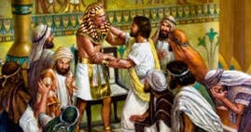
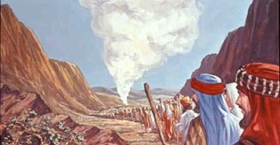
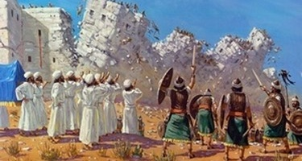
“Ieova e, ia e tula’i mai i lou to’asa, ia faasilisili oe ona o le ita oe sauā mai ia te au; ma ia e maleifua mai ona o a’u i le faamasinoga ua e fetalai mai ai!” (Salamo 7:6)
O LE FEAGAIGA
O se mautinoaga o le sa’olotoga o loo i tagata o le Atua i le faamasinoga, e faavae lea i luga o le feagaiga na osia e le Atua ma i latou (Salamo 105:7-8).
Na Ia osia le feagaiga ma Aperaamo ma Isaako (Sal 105:9)
Na Ia faamaonia lea ia Iakopo, o Isaraelu lava lea (Sal. 105:10-11)
Na Ia puipuia i latou, ona talu ai e to’aititi ma vaivai (Salamo 105:12-15)
Na Ia faaolaina Isaraelu e ala ia Iosefa (Salamo 105:16-24)
Na Ia faasa’olotoina i latou, ina o faapologaina (Sal. 105:25-38)
Na Ia puipuia i latou i le toafa (Salamo 105:39-43)
Na Ia tuu atu i latou ia nofoia Kanana, le Nuu o le Folafolaga (Salamo 105:44)
Ona o se vaega o le feagaiga, e tatau i tagata ona tausia ma usiusitai i Ana Tulafono (Salamo 105:45)
Ua tuuina mai e le Atua i ai tatou Lana faamasinoga tonu ma Lana puipuiga; Na te laveaiina i tatou mai le leaga ma faaolaina i tatou. O la tatou vaega o le talia lea o Lana feagaiga ma naunau ia usiusitai i Ana tulafono.
Ua valaauina i tatou ia folafola atu lea lava feagaiga i nuu uma, ina ia latou vivii atu ai foi i le Atua (Salamo 105:1-4).

Slide 8
O LE TULAFONO
“O ala uma lava o Ieova, o le alofa ia ma le faamaoni i e ua tausi i Lana feagaiga ma Ana tulafono” (Salamo 25:10)
O se fesoota’iga vavalalata ma le feagaiga o “molimau” O molimau o seti ia o ni tulafono ma poloa’iga na tuuina mai e le Atua i Ona tagata, o se faavae o faigamalo o Lona Malo.
O molimau uma e maua mai lea: i poloa’iga e sefulu. O le a se mea o ta’u mai e Salamo e uiga i Tulafono poo molimau?
Salamo 1:1-3: Latou te faafiafiaina i tatou ma fua mai
Sal 25:10: E taitaina i tatou i ala o le alofa mutimutivale ma le upu moni
Salamo 93:5 – Latou te aumaia i a’i tatou le saogalemu auā e mausalǐ
Salamo 112:1-2: O se faamanuiaga i o tatou aiga
Salamo 119:165 – Latou te aumaia i a’i tatou le filemu
Salamo 119:110 – Latou te puipuia i tatou mai le pa’u atu i mailei a le fili
O loo talosaga atu faisalamo i le Atua, o Le na Foafoa, o le Tupu, o le Faamasino, o le Pule silisili o le Feagaiga, ma le Faitulafono. E mafai ona tatou saogalemu ma malu puipuia i le lalolagi, e oo lava i le totonugalemu o le Finauga tele, ona o le Atua o le pule silisili ma le faamaoni, i mea uma Na te faia ma fetalai mai ai.

Slide 9
“O lo tatou Foafoa e faia ma le tonu le aia tatau e faapei na Ia filifilia ai mea na faia e Ona aao. Ua ia te Ia le aia tatau e pulea ai e faapei ona Ia finagalo i ai, ae le o se filifiliga a se tagata. Ae le o Ia o se faamasino leaga ma le sauā. O Ia lava o le puna o le alofa, o lē foaiina mai faamanuiaga e le mafuatia [...]. E le tatau ona tatou maua o Ana faamanuiaga uma; ae o loo faaauauina pea i a’i tatou, e ui lava i so tatou le agavaa ma leai so tatou loto faafetai. Ona tuu lea o le faitio e faapei oi tatou o ni pologa o loo i lalo o se pulega a se taitai sauā. E lelei lava Iesu. Ia vivii atu ia te Ia. Ia vivii atu ia te Ia o le aumaia le ola maloloina, atoa ma lo outou Atua.”
EGW (Testimonies for the Church, volume 5, page 314.4)

